Slide 1
SweepDoc Cegid Hackathon 2019
Laissez SweepDoc organiser votre comptabilité
pour seulement 0,75€/mois
Offre de lancement : pour 100 doc traités, 50 offerts !

Slide 2
01
Présentation
Architecture
Limites du POC Making-of
02
03
04

Slide 3
Présentation
1

Slide 4
Présentation
Le problème
La « boite à chaussure » historique des dirigeants de TPE a progressivement migré dans leurs boîtes mail.
La digitalisation systématique des échanges entre les clients et les fournisseurs en est la conséquence.
Malgré tout, les entrepreneurs ne prennent pas le temps de communiquer régulièrement à leur expert-comptable les documents qu'ils reçoivent dans leurs boîtes mail.

Slide 5
SweepDoc – Présentation
La solution : SweepDoc Le robot qui catégorise vos emails et traite vos pièces automatiquement pour les envoyer dans votre dossier comptable.

Slide 6
SweepDoc – Présentation
Comment ça fonctionne ?
Le chef d'entreprise autorise SweepDoc à accéder à sa boîte mail pour que ses emails soient catégorisé par nature.
Périodiquement : il recevra un email récapitulatif des pièces par catégorie à mettre à disposition de son expert-comptable.
Un simple clic lui permettra de le faire.
Dès qu'un email arrive ou part de la boite de l'utilisateur il est pris en charge par le service SweepDoc qui le catégorise en fonction de l'émetteur, du sujet, du corps et de ses attachements.
Si l'email est significatif, un flag lui est affecté par catégorie : achat, vente, contrat, échéancier, feuille de maladie ...
Une chaine de traitement spécifique est utilisée pour chaque nature de document.

Slide 7
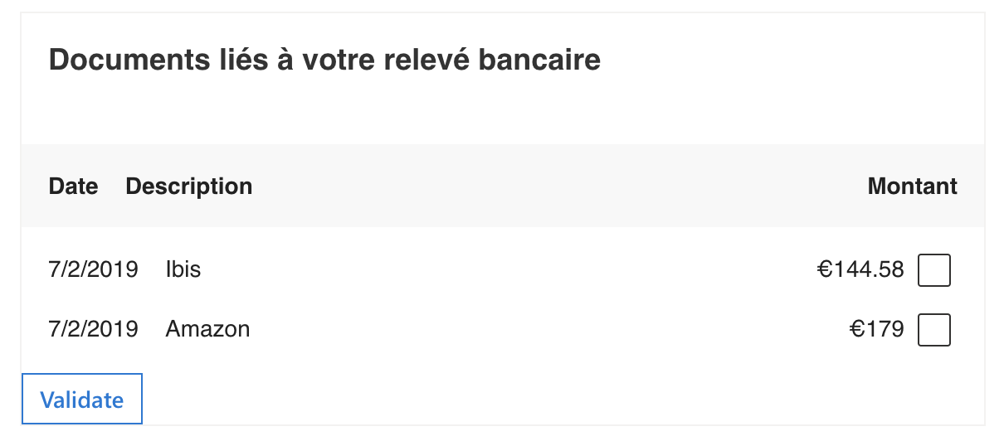
SweepDoc – Présentation
Traitement des achats
Pour les achats, SweepDoc est branché sur le service Cegid Bank qui collecte les transactions bancaires (ex Bankin).
A chaque réception d'une transaction bancaire le service de « matching » de SweepDoc se déclenche et recherche un email correspondant.
Suite au « matching », la catégorie « Passé en banque » est affectée à l'email.
A la fin de la période, un email récapitulatif des transactions est envoyé à l'utilisateur.
Les pièces à traiter sont présentées pour validation dans une « AdaptiveCard » incluse au sein de l'email de récapitulatif.
A la validation de l’email le service adresse les pièces au service PIA qui génère les écritures dans la comptabilité du dossier.
L'email est catégorisé en retour par le service comme « Comptabilisé » et contient alors les tags : « Achat » et « Comptabilisé »

Slide 8
SweepDoc – Présentation
Avantages d’une solution modulaire
SweepDoc dépend uniquement des catégories qui sont affectées aux emails.
Ainsi l'utilisateur peut à tout moment ajouter ou supprimer une catégorie sur un email pour l'inclure ou l'exclure du processus de traitement.
L'architecture de SweepDoc est totalement modulaire et « scalable », elle s'appuie uniquement sur des micro-services.
A chaque catégorie correspond un micro-service particulier.
Ceci permet de déployer des catégories au fil de l'eau ayant chacune un service spécifique associé pour effectuer les traitements.

Slide 9
Architecture
2

Slide 10
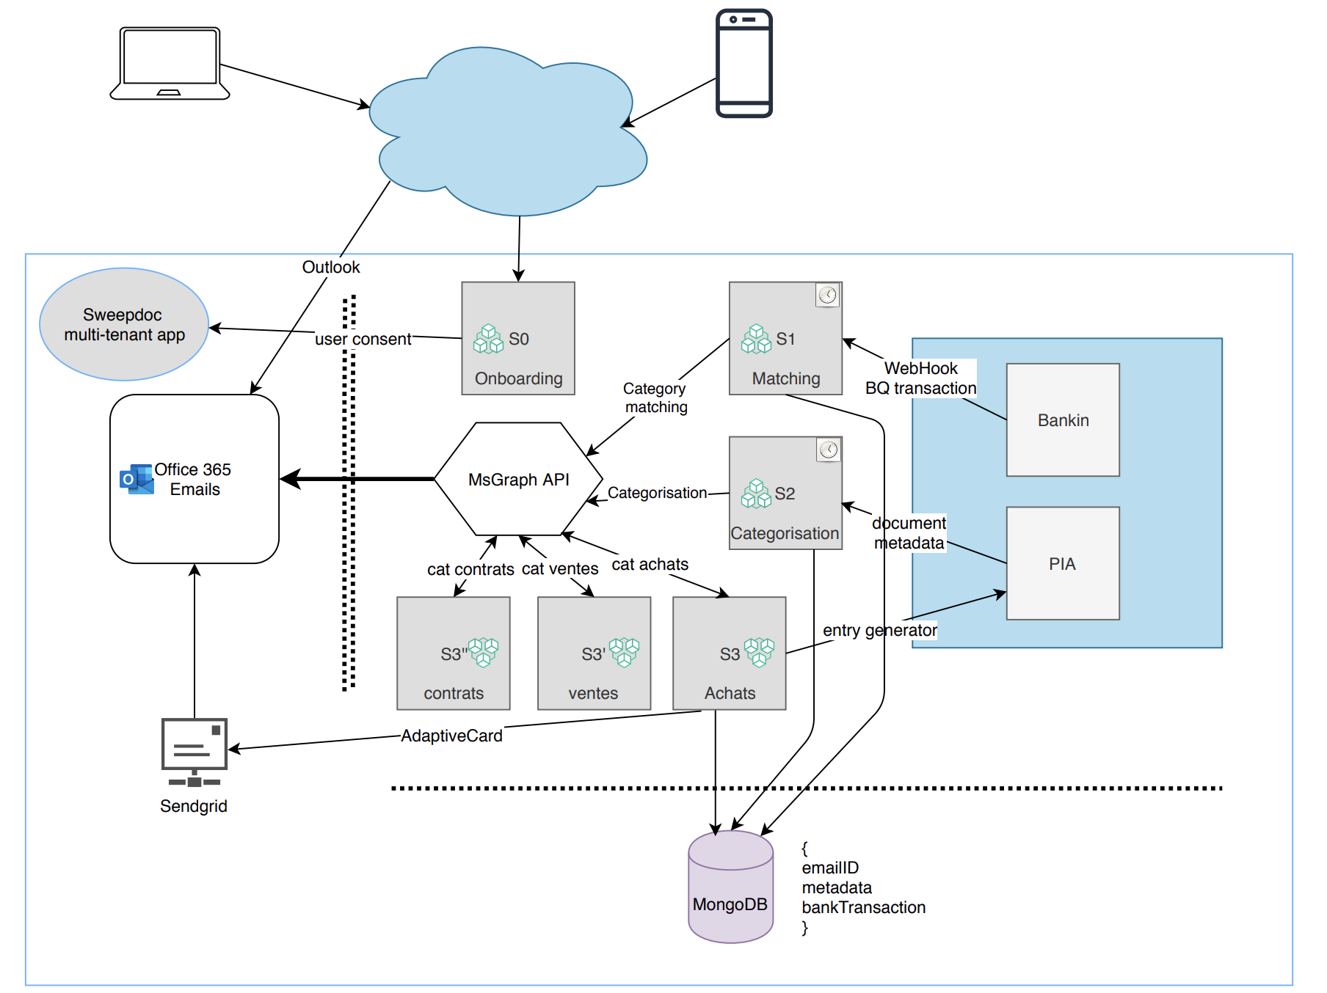
SweepDoc - Architecture

Slide 11
Limites du POC
3

Slide 12
SweepDoc – Limites du POC
Architecture : web-hooks / event-driven
Connexion avec l’éco-système :
Bankin : import de la banque
PIA : classification des documents / extraction meta-données / génération écritures
Loop / Quadratus / Cegid Expert : export dans la comptabilité

Slide 13
Making of
3

Slide 14
SweepDoc – Making of
https://github.com/YupanaInc/Cegid-Hackathon
Alex Balabantsev
Nathan Senthilnathan
Jean-Sébastien Pélerin
Christian Taltas
Loïc Portales

Slide 15
Foire aux questions

Slide 16
Merci

